Slide 1
ORGANE DE MAȘINI ȘI TEHNOLOGIE MECANICĂ PENTRU INSTALAȚII
Ș. l. dr. ing. Constantin CILIBIU

Slide 2
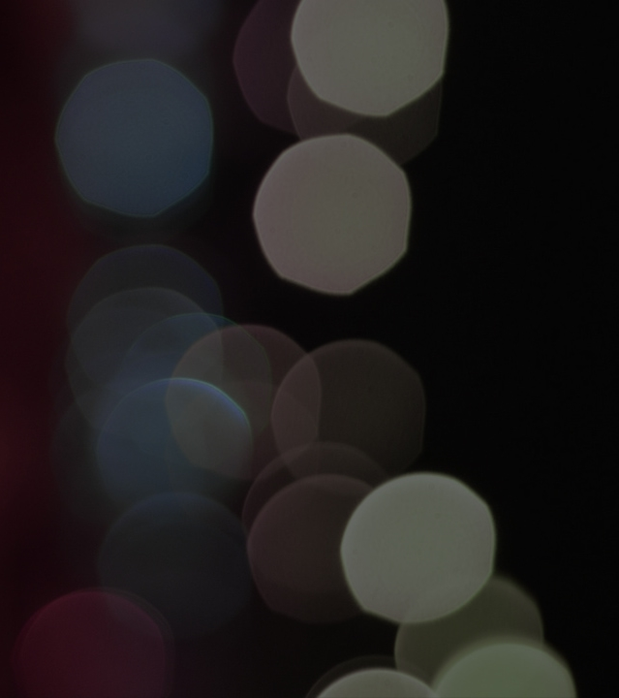
Asamblări nedemontabile
Curs 02

Slide 3
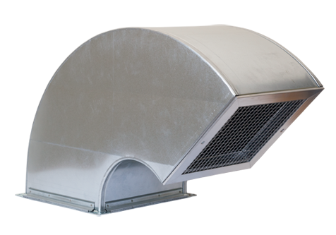

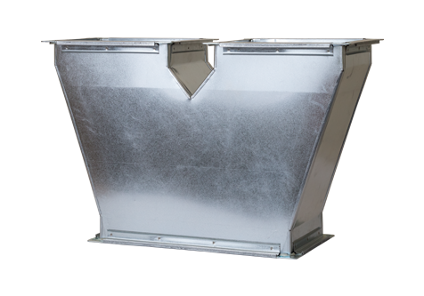
DEFINIȚIE
Asamblare nituită
Fig. 1 Priza de aer rectangulară [temko.ro]
Asamblările nedemontabile
Sunt acele asamblări care nu pot fi demontate fără distrugerea a cel puțin uneia din părțile componente.
Din această categorie fac parte: asamblările nituite, asamblările sudate, asamblările prin lipire, asamblările prin încleiere, etc. [1]
Fig. 2 Ramificație Y [temko.ro]

Slide 4
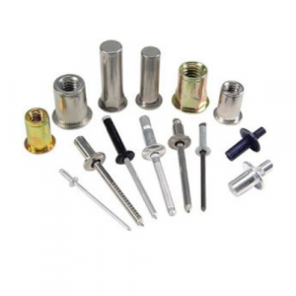
Asamblări nituite [1]
Nitul este un organ de mașină utilizat la realizarea îmbinărilor nedemontabile indirecte. Este o tijă metalică (cilindrica), care are un cap de diametru mai mare decât cel al corpului și este utilizată la îmbinarea pieselor metalice.
NITUIREA
Prin operația de nituire se realizează asamblarea rigidă a două sau mai multe table sau profile cu ajutorul unor piese intermediare numite nituri.
Nitul are inițial o formă cilindrică, la unul din capete un cap, iar cel de-al doilea cap se obține prin deformare plastică folosind diverse procedee.
Este utilizată în special acolo unde din diverse motive nu sunt recomandate asamblările sudate.
Fig. 3 Diverse tipuri de nituri [trada.ro]

Slide 5
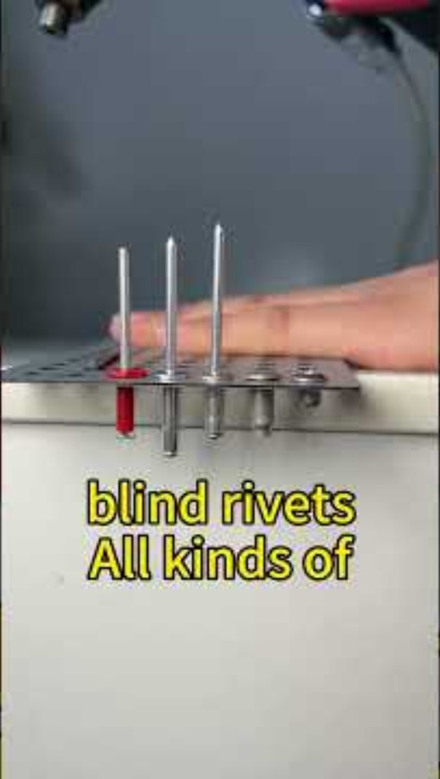
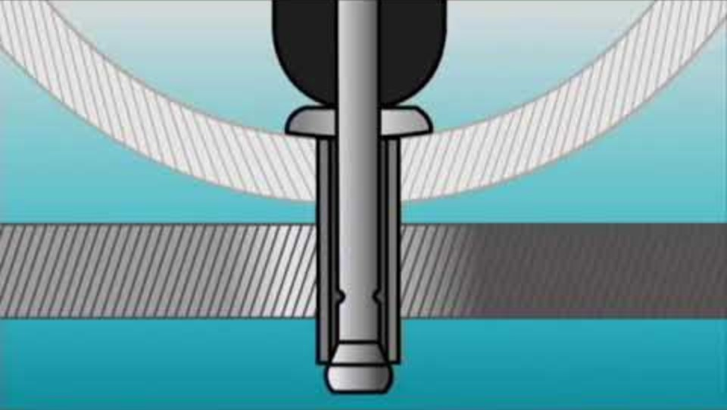
Procesul de instalare a unui nit orb implică inserarea unui cui în interiorul niturii, iar când acesta este tras, partea interioară a niturii se expandează, asigurând o fixare solidă între cele două suprafețe. Acest mecanism le permite să fie folosite în locuri în care nu se poate ajunge decât dintr-o singură direcție.
Video 1 Procedeu de nituire [www.youtube.com]
Video 2 Tipuri de nituri [www.youtube.com]

Slide 6
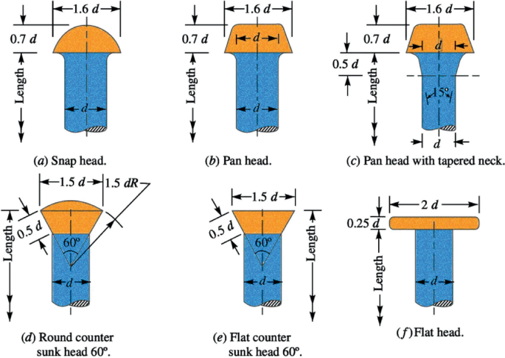
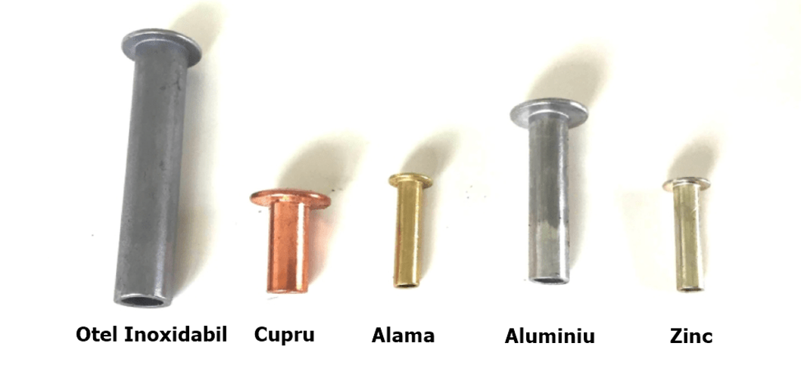
Tipuri de nituri [8]
1. După forma capului
nituri cu cap semisferic (a)
nituri cu cap semisferic aplatizat (b) si (c)
nituri cu cap semi înecat (d)
nituri cu cap tronconic inecat (e)
nituri cu cap plat (f)
Niturile se pot găsi pe piață sub diferite forme, dimensiuni și materiale. Există diverse tipuri de nituri pop întâlnite și sub denumirea de popnituri, clasificate după diverse aspecte:
forma capului sau forma tijei
materialul din care sunt prelucrate
rolul pe care îl îndeplinesc (rezistență sau etanșeitate)
dimensiune (diametru și lungime)
Fig. 4 Clasificare nituri după forma capului [springer.com]
2. După materialul
din care sunt prelucrate
Fig. 5 Clasificare nituri după material [trada.ro]

Slide 7
Materiale pentru nituri și aspecte tehnologice [1]
Pentru nituri din oţel cu diametrul mai mic de 12 mm, nituirea se poate face la rece. Pentru diametre mai mari de 12 mm se recomandă nituirea la cald.
Operaţiile necesare sunt :
- pregătirea pieselor de asamblat (îndreptare, găurire, debavurare, poziționarea găurilor);
- introducerea niturilor;
căpuirea.
Pentru asamblările tablelor, pieselor din aluminiu și aliajelor de aluminiu se fac următoarele recomandări:
- găurirea cu burghiul pentru evitarea fisurării marginilor tablelor;
- nituirea la rece, pentru că la cald tablele din aluminiu îşi pierd din rezistență. Aliajele Al-Cu-Mg se durifică la temperatura camerei de la sine de aceea se recomandă ca înainte de nituire să fie depozitate la temperaturi joase sau tratate termic.
Materialele pentru nituri trebuie să îndeplinească mai multe cerințe:
formare ușoară;
umplerea completă a găurii;
menținerea strângerii în timp;
asigurarea strângerii în condiții variate de temperatură (coeficient de dilatare apropiat de cel al tablelor asamblate);
nitul și tablele asamblate trebuie sa fie apropiate ca natură, pentru a nu se produce curenți galvanici cu efect de coroziune.
Pentru asamblări obișnuite, se utilizează nituri din oțeluri moi – ușor de deformat (OL 34, OL 37, STAS 1257-80, STAS 252-86, STAS 1987-80),

Slide 8
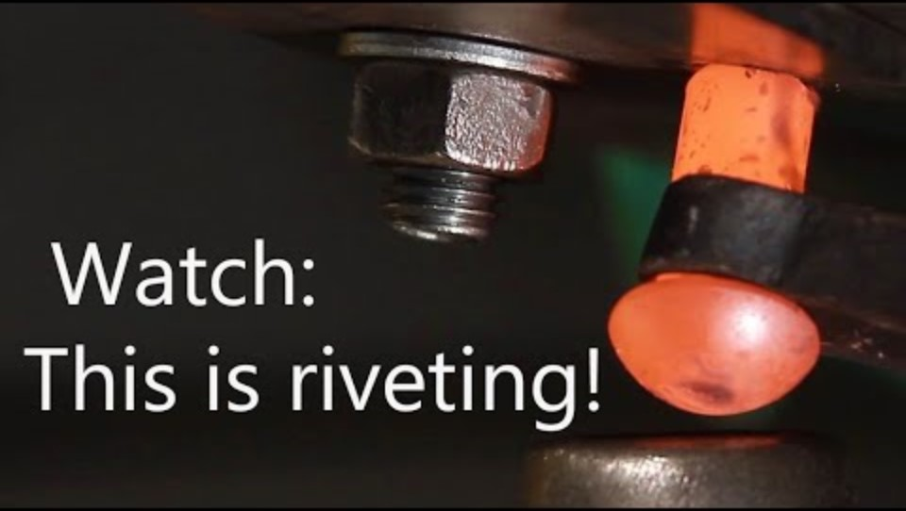
Nituirea la cald
Video 3 Nituire la cald [www.youtube.com]

Slide 9

Avantaje
tehnologie simplă
stabilitate mare
rezistență la șocuri și vibrații
se pot nitui materiale diferite
control bun al calității îmbinării
Dezavantaje
[inc.com]
consum mai mare de metal
productivitate scăzută
suprapuneri de table și profile
etanșarea necesită experiență deosebită
preț de cost mai ridicat
condiții grele de muncă (zgomot, vibrații)

Slide 10
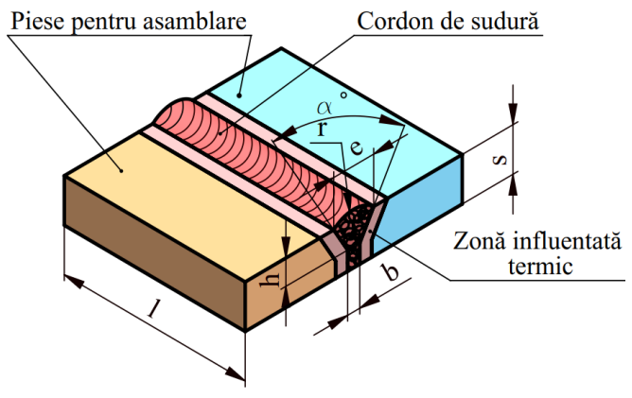
Asamblări sudate [1]
b - deschiderea rostului
α - unghiul rostului
h - înălțimea rădăcinii rostului
e - lățimea rostului
r - raza rostului
s - grosimea metalului de bază
l - lungimea rostului
Operația tehnologică prin care se asamblează nedemontabil două piese din același material sau materiale diferite dar având compoziția chimică apropiată poartă denumirea de sudare. Pentru a putea fi realizată, este necesară aducerea în stare de topire sau cel puțin plasticizare a suprafețelor ce urmează a fi sudate.
Fig. 6 Părțile componente ale unei asamblări sudate [gdgi.utcluj.ro]

Slide 11
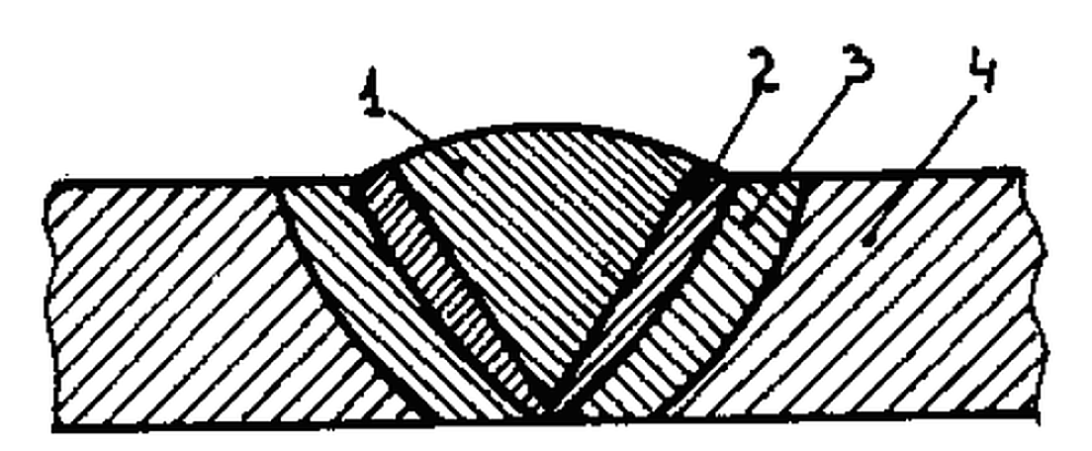
Sudarea [1] se poate face:
- cu sau fără adaos de material pentru formarea cusăturii;
cu sau fără intervenția unor forțe de apăsare una asupra celeilalte suprafețe de sudat.
Datorită efectului termic, zona sudată, figura 7, prezintă o structură eterogenă formată din următoarele componente:
1 - cordon de sudură, având caracterul unei structuri de turnare, cu rezistență scăzută;
2 - zona de aliere prin difuzie, cu compoziția chimică între cea a cordonului de sudură și cea materialului de bază;
3 - zona influențată termic, cu granulație grosolană datorată supraîncălzirii - fragilă;
4 - materialul de bază cu structura practic nemodificată.
Dezavantaje:
Caracterul eterogen al structurii este însoțit de proprietățile fizico-mecanice diferite. Zonele influențate termic, având o structură grosolană, prezintă rezistență mecanică scăzută și fragilitate accentuată.
Fig. 7 Zona sudată [1]
Avantajele procedeului de sudare:
simplitate constructivă şi tehnologică;
păstrarea rezistenței piesei;
asigurarea etanșeității;
posibilitatea realizării pieselor cu geometrie complicată;
posibilitatea asamblării pe șantier;
economii de materiale, manoperă şi energie.

Slide 12
Clasificarea asamblărilor sudate [1]
Asamblările sudate se pot clasifica după mai multe criterii:
După procedeul tehnologic:
a. prin topire:
• cu gaz;
• cu arc electric: (descoperit; acoperit; în mediu cu gaz protector).
• turnare de metal topit;
• cu fascicul de electroni;
• cu fascicul de lumină.
b. prin presare:
• la rece;
• cu gaz;
• electrică: prin suprapunere continuă; prin suprapunere în puncte; cap la cap; prin frecare; prin forjare.
c. speciale: cu jet de plasmă; cu laser; cu ultrasunete; în vacuum.
2. După forma cordonului de sudură
3. După poziția reciprocă a tablelor

Slide 13
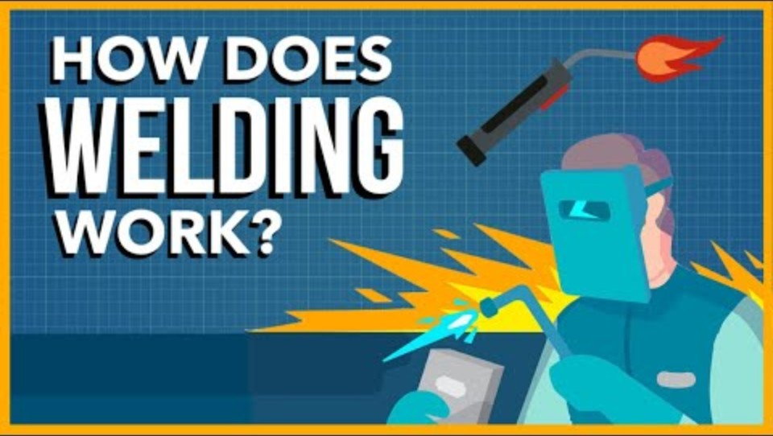
Video 4 Tipuri de suduri [www.youtube.com]
13

Slide 14
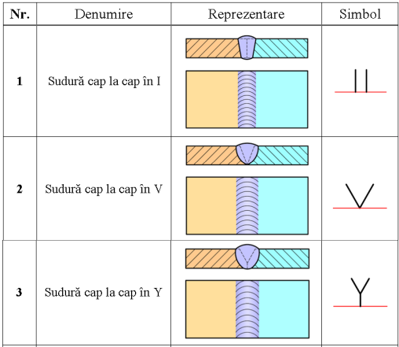
Fig. 8 Simboluri elementare pentru sudare [gdgi.utcluj.ro]
14

Slide 15
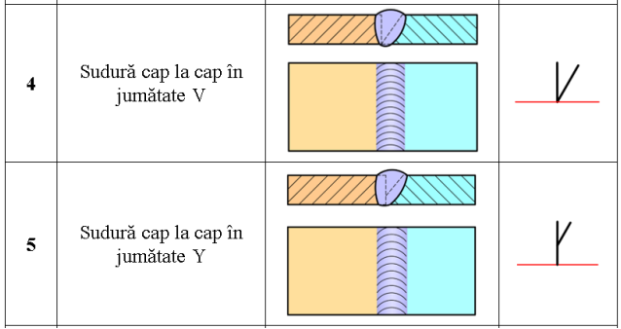
Fig. 9 Simboluri elementare pentru sudare [gdgi.utcluj.ro]
15

Slide 16
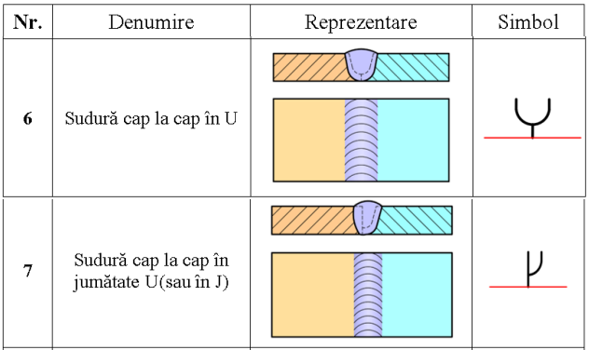
Fig. 10 Simboluri elementare pentru sudare [gdgi.utcluj.ro]
16

Slide 17
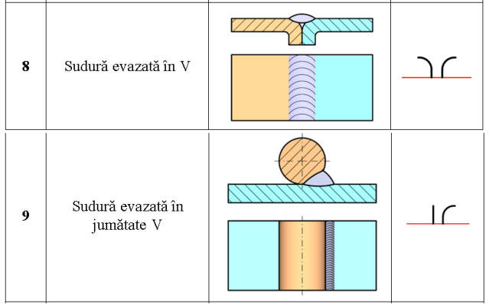
Fig. 11 Simboluri elementare pentru sudare [gdgi.utcluj.ro]
17

Slide 18
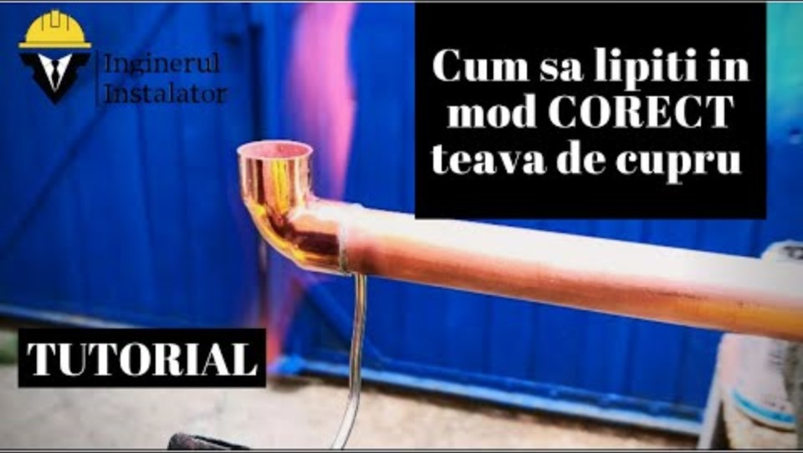
Îmbinări prin lipire [1]
Executare lipitură moale
Sunt îmbinări nedemontabile a pieselor metalice, la care legătura se realizează prin difuzia metalului de adaos - adus în stare lichidă, în structura metalul pieselor - aflat în stare solidă. Ca și la suduri, se folosește efectul termic pentru realizarea legăturii dintre materialul de lipit și cel de adaos, dar metalul de bază nu se topește, metalul de adaos este diferit de cel de bază (are punctul de topire mai scăzut), nu se modifică structural materialul de bază, dar rezistența mecanică este mai mică decât la suduri.
Video 5 Îmbinare prin lipire Cu [www.youtube.com]

Slide 19
Clasificarea îmbinărilor prin lipire [1]
Materialele de adaos folosite în procesul de lipire trebuie să îndeplinească următoarele condiții:
• să aibă în stare o tensiunea superficială cât mai mică, pentru a acoperi materialul de bază cât mai bine;
• temperatura de topire cât mai scăzută;
• să aibă fluiditate cât mai mare în stare topită pentru ca materialul de adaus să pătrundă cât mai ușor în spațiul dintre suprafețele de lipit și consumul de material de adaos să fie cât mai mic.
Clasificarea se face în funcție de temperatura de topire a materialul de adaos:
• lipituri moi - la care t_{t} < 500 °C;
• lipituri tari - la care t_{t} > 500 °C.

Slide 20
Aliaje pentru lipit:
• Aliaje Pb-Sn: folosite pentru lipituri moi;
• Aliaje Al-Si: folosite pentru lipirea aliajelor de Al;
• Aliaje Cu-Ph: folosite pentru lipirea aliajelor cu Cu;
• Aliaje Cu-Zn: SR EN 1044:2002 - folosite pentru lipirea oțelurilor, aliajelor de Ni, Cu-Ni și alamelor;
• Aliaje Ni-Cr: folosite pentru lipirea oțelurilor inoxidabile;
Operații tehnologice:
Curățirea suprafețelor în contact de orice urme de oxizi, grăsimi sau murdării.
Se poate executa: • mecanic prin, polizare, frecare cu peria de sârmă, bandă sau pastă abrazivă; • chimic cu silicat de sodiu sau acizi.
Protejarea suprafețelor de lipit împotriva oxidării cu ajutorul: • fluxurilor - colofoniu, acid clorhidric sau clorură de zinc pentru lipitură moale și azotat de amoniu sau compoziții speciale pentru lipitură tare (pentru lipiturile a căror încălzire se face deschis); • atmosferă controlată - amestec de gaze cu caracter ușor reducător; • atmosferă rarefiată – vid, (atmosferele controlate sau vidul se folosesc pentru lipituri ce se execută în cuptor).
Așezarea suprafețelor de contact în poziția de lipire. Dimensiunile rosturilor depind de calitatea materialului de bază și aliajului de lipire
20

Slide 21
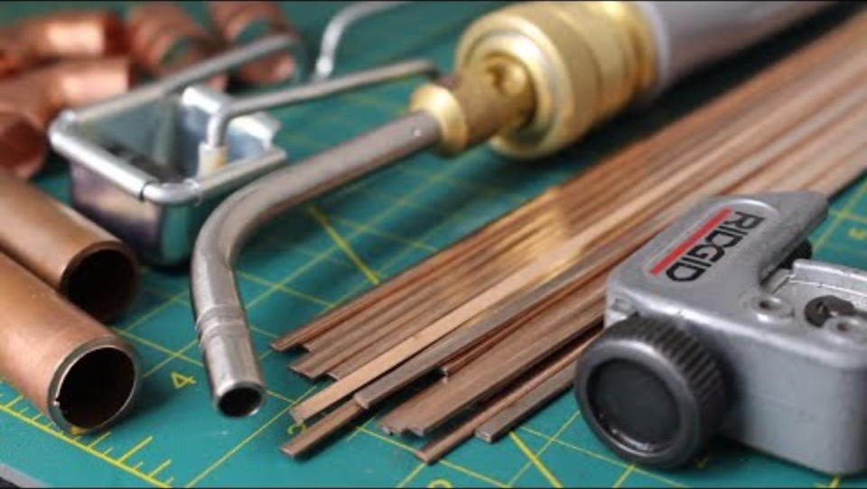
Video 6 Îmbinarea conductelor din Cu prin lipitură tare (brazare) [www.youtube.com]
21

Slide 22
Țevile de cupru pot fi îmbinate fie prin lipitură moale, fie prin lipitură tare (brazare), iar diferențele dintre acestea afectează presiunea la care pot rezista îmbinările.
1.Lipitura moale
Temperatură de lucru: Sub 450°C. Se folosesc aliaje de lipit cu punct de topire scăzut (de exemplu, aliaje pe bază de cositor).
Presiune maximă suportată:
În general, lipitura moale este utilizată în sisteme cu presiuni relativ scăzute, cum ar fi instalațiile de apă potabilă sau sistemele de încălzire.
De obicei, îmbinările prin lipitură moale pot rezista la presiuni de până la 20-25 bari la temperaturi joase, în special în sisteme de apă rece.
Aplicații tipice:
Lipitura moale este folosită în instalații sanitare și de încălzire unde presiunile și temperaturile nu sunt foarte ridicate.
2.Lipitura tare (brazare)
Temperatură de lucru: Peste 450°C. Se folosesc aliaje cu punct de topire mai ridicat, cum ar fi aliaje de argint sau cupru-fosfor.
Presiune maximă suportată:
Lipitura tare creează îmbinări mult mai rezistente, fiind capabile să reziste la presiuni mult mai mari. În funcție de grosimea pereților țevii și de calitatea îmbinării, îmbinările prin brazare pot rezista la presiuni de până la 100-150 bari sau chiar mai mult, în special în aplicații precum sistemele de refrigerare sau HVAC (Heating, Ventilation, and Air Conditioning).
Aplicații tipice:
Este utilizată în sisteme care operează la presiuni și temperaturi ridicate, cum ar fi cele de refrigerare, gaze tehnice, aer condiționat sau instalații industriale.
22

Slide 23
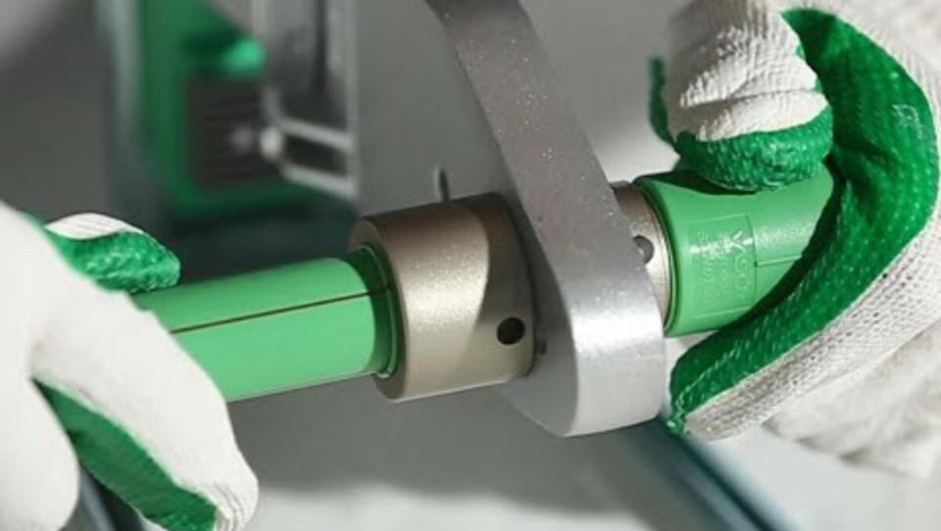
TERMOFUZIUNEA
Termofuziunea este o metodă utilizată frecvent pentru îmbinarea conductelor din PPR (polipropilenă) și se bazează pe principiul încălzirii simultane a capetelor conductelor și a fitingurilor din PPR până când materialul devine plastic (maleabil), iar apoi se unesc sub presiune pentru a crea o legătură permanentă, solidă și etanșă.
Video 7 Termofuziunea conductelor din PPR [www.youtube.com]
Dezavantajele termofuziunii:
Dacă procesul de încălzire și îmbinare nu este realizat corect (de exemplu, nu se respectă timpii de încălzire sau presiunea de îmbinare), îmbinarea poate fi defectuoasă, ceea ce poate duce la scurgeri sau la probleme structurale în timp.
Spațiu necesar pentru instalare
Îmbinările trebuie să fie lăsate să se răcească complet înainte de utilizare, iar mișcarea prematură poate afecta calitatea sudurii.
Avantajele termofuziunii:
Îmbinări etanșe și rezistente
Durabilitate
Costuri reduse și instalare simplă
Aplicații diverse

Slide 24
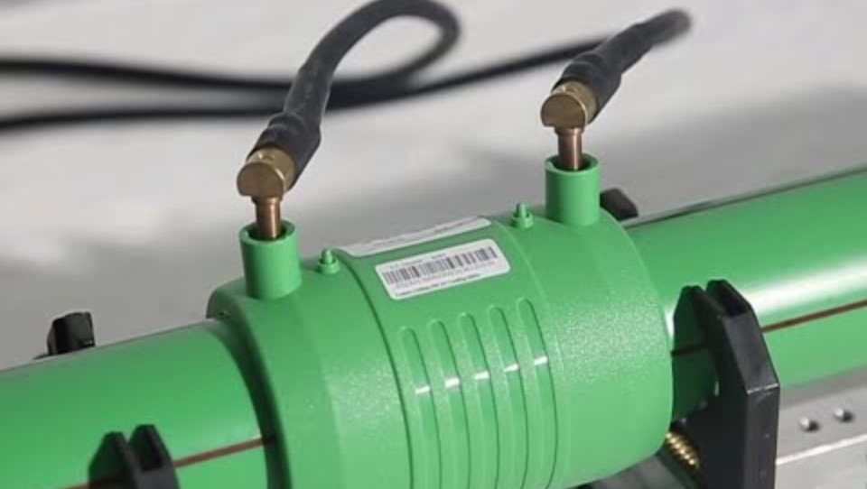
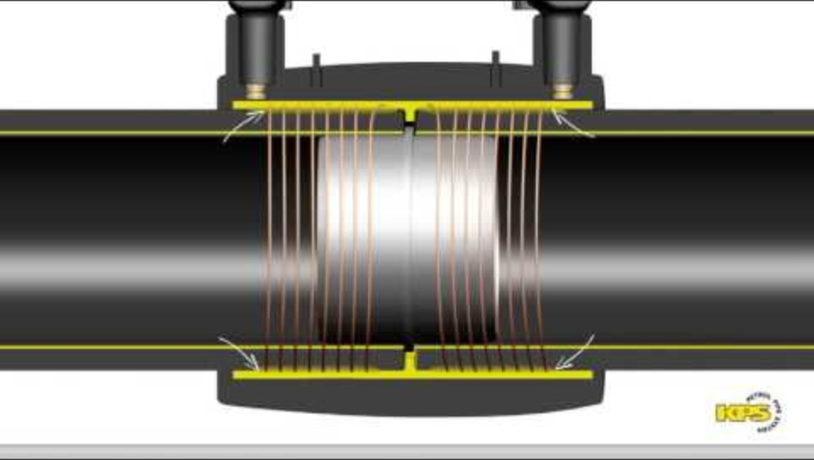
ELECTROFUZIUNEA
Electrofuziunea este o metodă de îmbinare a conductelor folosind fitinguri (coturi, mufe, teuri, etc.) care conțin elemente de încălzire integrate. Atunci când se aplică un curent electric, elementele de încălzire topesc atât interiorul fitingului, cât și suprafața exterioară a conductei, creând o legătură omogenă.
Video 8 Îmbinarea conductelor din PPR [www.youtube.com]
Video 9 Mufă pentru electrofuziune [www.youtube.com]

Slide 25
ELECTROFUZIUNEA
Avantaje :
Flexibilitate: Electrofuziunea poate fi utilizată în zone greu accesibile sau unde nu există spațiu pentru manevrarea conductelor mari.
Calitate ridicată a îmbinării: legătură omogenă și ermetică.
Compatibilitate cu diametre variate: Fitingurile electrofuzibile pot fi utilizate pentru o gamă largă de dimensiuni de conducte.
Dezavantaje:
Costuri mai mari: Aparatul de electrofuziune și fitingurile electrofuzibile sunt mai scumpe decât alte metode.
Timp de instalare mai mare: Este nevoie de o pregătire riguroasă a suprafeței conductei și fitingului pentru a evita contaminarea.

Slide 26
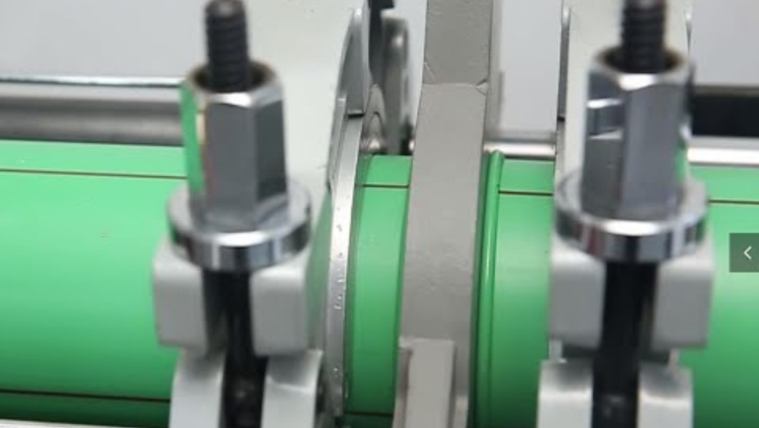
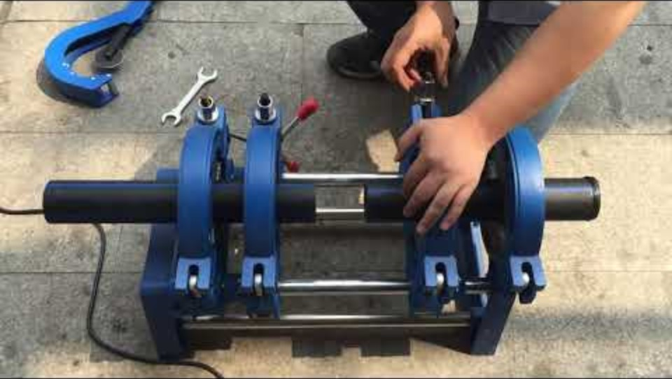
LIPIREA CAP LA CAP
Denumită și sudare cap la cap, este o metodă de îmbinare a conductelor în care capetele acestora sunt încălzite direct și apoi presate unul împotriva celuilalt, fără utilizarea unor fitinguri suplimentare.
Video 10 Lipire cap la cap conducte din PPR [www.youtube.com]
Etape de bază:
Capetele conductelor sunt tăiate drept și curățate.
Conductele sunt încălzite simultan pe o placă de încălzire.
După atingerea unei temperaturi optime, capetele conductelor sunt lipite între ele sub presiune.
Se lasă să se răcească, formând o îmbinare solidă.
Video 11 Lipire cap la cap conducte HDPE [www.youtube.com]

Slide 27
LIPIREA CAP LA CAP
Avantaje :
Costuri mai mici: Nu necesită fitinguri electrofuzibile suplimentare.
Îmbinare continuă: Lipirea cap la cap creează o îmbinare foarte puternică, similară cu structura materialului conductei, fără puncte slabe.
Mai rapidă pe diametre mari: Este o metodă eficientă pentru diametre mari de țevi, deoarece elimină necesitatea unor fitinguri mari și costisitoare.
Dezavantaje:
Necesită echipament special: Este nevoie de o mașină de sudat cap la cap, și dimensiunea echipamentului crește proporțional cu diametrul conductelor.
Limitări de spațiu: Nu este adecvată pentru spații înguste sau locuri greu accesibile, unde manevrarea echipamentului și conductelor ar fi dificilă.
Pregătire precisă: Calitatea îmbinării depinde mult de precizia aliniamentului conductelor și a controlului temperaturii și presiunii.

Slide 28
1. Ce caracteristică definește asamblările nedemontabile?
a) Pot fi demontate ușor fără a afecta piesele componente
b) Nu pot fi demontate fără a distruge cel puțin una dintre piesele componente
c) Sunt realizate cu șuruburi și piulițe
d) Permite repararea pieselor fără a le deteriora
e) Toate piesele componente pot fi reutilizate ulterior
3. Care sunt avantajele utilizării niturilor oarbe?
a) Pot fi instalate dintr-o singură direcție
b) Nu necesită un acces complet la ambele fețe ale pieselor
c) Pot fi folosite doar în locuri unde există acces din ambele părți
d) Permite o fixare solidă a pieselor metalice
e) Pot fi demontate ușor după instalare
2. Care dintre următoarele sunt caracteristici ale nitului?
a) Are o formă cilindrică
b) Are două capete de diametru identic
c) La unul din capete are un diametru mai mare decât corpul
d) Se deformează plastic la cel de-al doilea capăt
e) Este utilizat la realizarea îmbinărilor demontabile
4. Care sunt dezavantajele metodei de electrofuziune?
a) Costurile mai mari ale aparatelor și fitingurilor electrofuzibile
b) Timp de instalare mai lung din cauza cerințelor de pregătire
c) Avantaje considerabile în utilizarea pentru zone greu accesibile
d) Risc de contaminare dacă suprafețele nu sunt pregătite corect
28

Slide 29
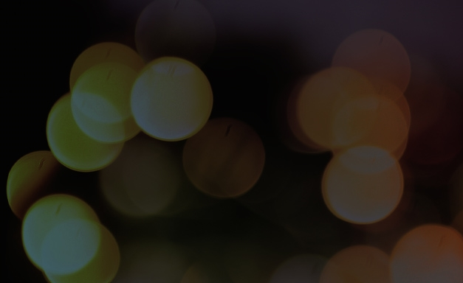
BIBLIOGRAFIE
GELU IANUŞ, ORGANE DE MAŞINI PARTEA I, Editura POLITEHNIUM, IAŞI, 2010
www.gdgi.utcluj.ro
www.inc.com
www.youtube.com
www.springer.com
www.temko.ro
www.trada.ro

Slide 30
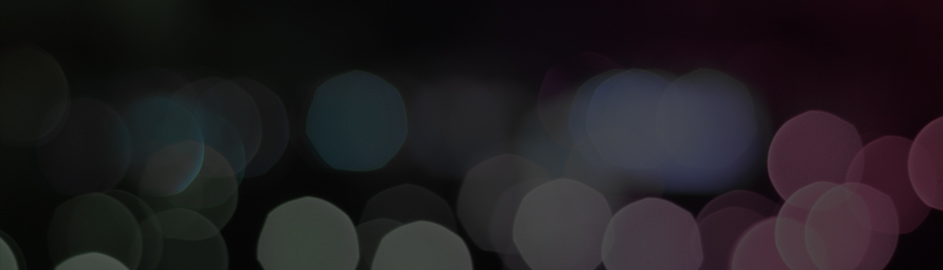
Vă mulțumesc pentru atenția acordată!

